Slide 1
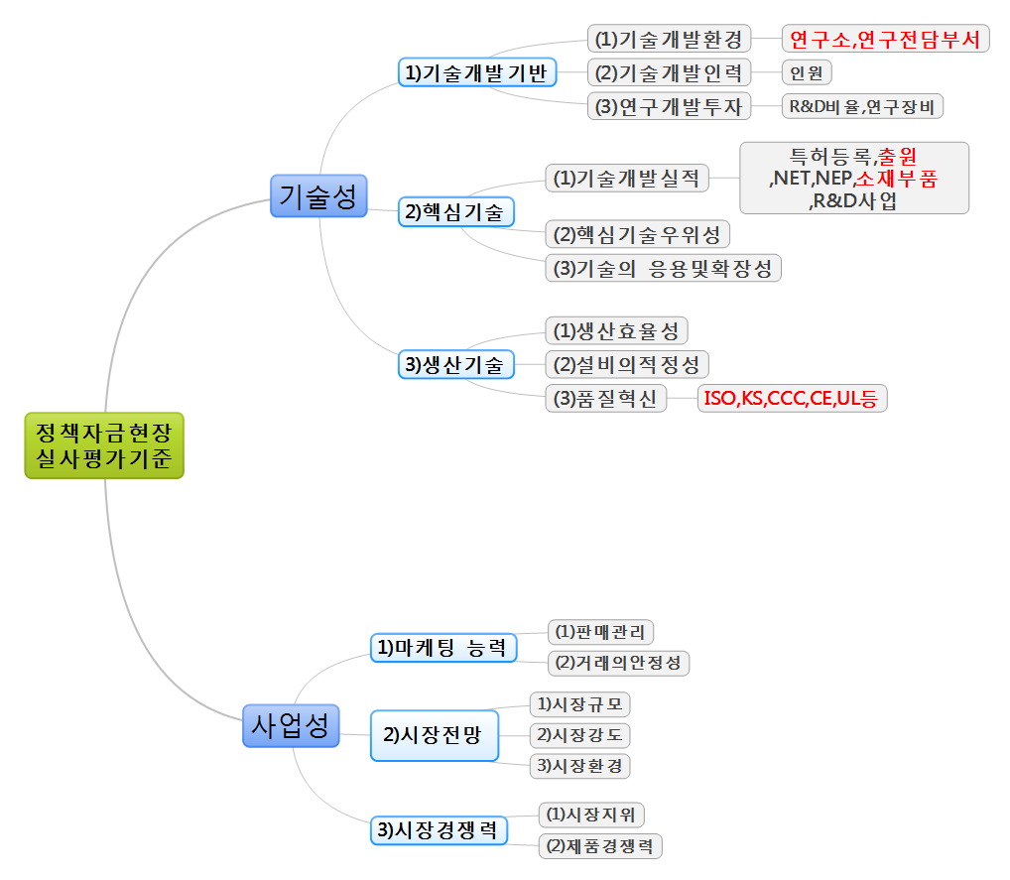
정책자금현장실사기준

